Slide 1
BIM
Bénéficiaire de l’Intervention Majorée

Slide 2
Les personnes qui bénéficient du statut BIM bénéficient d’un meilleur remboursement de leurs frais médicaux et de nombreux avantages financiers.

Slide 3
Qui octroie ce statut ?
Votre mutualité

Slide 4
Comment ?
Octroi automatique du statut BIM par votre mutualité si vous percevez une de ces allocations sociales :
revenu d’intégration du CPAS depuis au moins 3 mois ;
garantie de revenu aux personnes âgées;
allocation de personne handicapée, octroyée par le Service public fédéral (SPF) Sécurité sociale;
allocation d’aide aux personnes âgées.

Slide 5
Si non, introduisez une demande d’examen auprès de votre mutualité.
Après examen des revenus de votre ménage, la mutualité déterminera si vous pouvez ou non bénéficier du statut BIM.

Slide 6
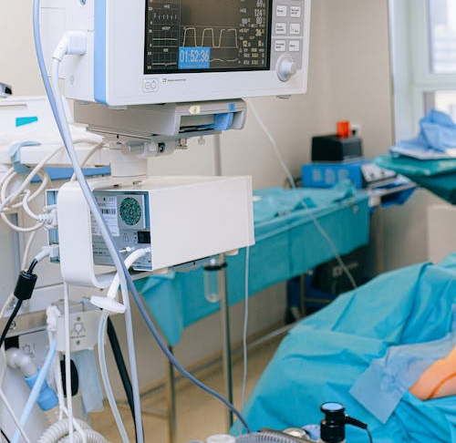
Avantages ?
Le principal avantage est de bénéficier de meilleurs remboursements des soins de santé et des médicaments.
Le statut BIM offre également d'autres avantages, par exemple, un tarif réduit pour les transports en commun et les activités de SOS Burnout Belgique.

Slide 7
Pour aller plus loin consultez le site de l’INAMI ICI

